Slide 1



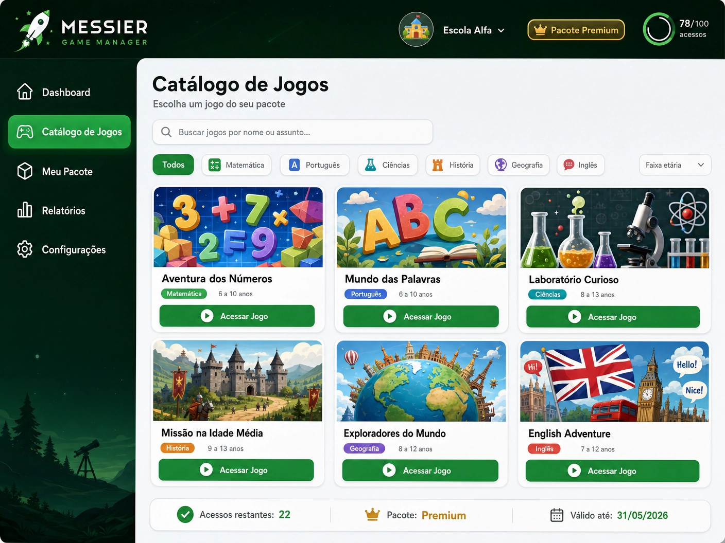

Gestão de Assinaturas Educacionais
Cauã Nascimento, Gabriel Neves, Paulo Marcelli, Pedro Henrique
Orientadores: Aimar Lopes, Daniel Tressoldi, Eduardo Savino, Lucy Mari, Renata Muniz, Ronaldo Araujo
O PROBLEMA
RESULTADOS
Escolas que utilizam jogos educacionais precisam controlar quais games estão disponíveis, quais pacotes foram contratados, quantos acessos ainda podem ser realizados no mês e quais IPs estão autorizados a acessar o sistema.
Por que os jogos são importantes nas escolas: Os jogos educacionais são ferramentas pedagógicas comprovadas que aumentam o engajamento dos alunos, melhoram a retenção de conhecimento, promovem o aprendizado colaborativo e facilitam a gamificação do ensino
Sem uma ferramenta de gestão, esse controle pode se tornar manual, confuso e sujeito a erros, dificultando a organização das assinaturas e o acompanhamento do consumo mensal.
Nosso sistema permite que a escola gerencie, em uma única aplicação, os jogos educacionais, os pacotes contratados e as escolas cadastradas. A partir disso, será possível identificar quais jogos estão disponíveis para cada escola, quais assinaturas estão ativas e quais acessos ainda podem ser realizados dentro do limite mensal.
INTRODUÇÃO
A PROPOSTA
O sistema propõe o desenvolvimento de um aplicativo desktop voltado para auxiliar escolas na gestão de assinaturas de jogos educacionais, tornando esse processo mais organizado, seguro e eficiente.
A solução permitirá cadastrar escolas, jogos e pacotes contratados, controlar acessos por meio de IP autorizado, verificar a validade das assinaturas e acompanhar o limite mensal de uso de cada pacote.
Além disso, o software contribuirá para reduzir erros no controle manual, facilitar a consulta de informações e oferecer maior rastreabilidade sobre os acessos realizados.
Fonte: Autoria Própria (2026)
O nosso sistema valida o acesso por meio do IP autorizado, registra cada utilização feita pelas escolas e bloqueia automaticamente novos acessos quando o limite mensal é atingido.
Com isso, buscamos facilitar o controle das assinaturas, melhorar a organização das informações e gerar relatórios que auxiliem no acompanhamento do consumo dos pacotes.
TECNOLOGIAS UTILIZADAS
REFERÊNCIAS
C#: desenvolvimento da lógica e das funcionalidades do sistema.
.NET: criação e execução da aplicação desktop. SQLite: armazenamento dos dados de escolas, jogos, pacotes e acessos.
Git/GitHub: controle de versão e organização do código.
Figma/Canva: criação do layout e dos materiais visuais.
Draw.io: elaboração dos diagramas do sistema.
FECAP. Projeto Interdisciplinar ADS, 2026.
PRENSKY, M. Digital Game-Based Learning. Computers in Entertainment, v. 1, n. 1, p. 21-21, 2003.
GROS, B. Digital games in education: The design of games-based learning environments. Journal of Research on Technology in Education, v. 40, n. 1, p. 23-38, 2007.
KIILI, K. Digital game-based learning: Towards an experiential gaming model. The Internet and Higher Education, v. 8, n. 1, p. 13-24, 2005.
IV SEMANA FECAP DE TECNOLOGIA - 2026
Fundação Escola de Comércio Álvares Penteado - FECAP

